Slide 1
Multimedios

Slide 2
Introducción

Slide 3
Objetivos
Definir el concepto de multimedio.
Distinguir los tipos de multimedios
Determinar las maneras de integrar elementos multimedio en Microsoft PowerPoint

Slide 4
Definición
multimedio. Emplea simultáneamente un conjunto diferentes medios para la transmisión de la información, tales como imágenes, sonidos, texto, videos y animaciones. en la transmisión de una información.

Slide 5
Tipos de Archivos Empleado en Multimedios
Texto | Sonido | Dibujos | Video | Animaciones
TXT | WAV | WMF | AVI | GIF
RTF | MP3 | BMP | MPEG | SWF
DOC | WMA | JPG | WMV
htm | AIF | PNG

Slide 6
Modos de los Archivos
Internos
Externos

Slide 7
Tipos de Multimedios
Mutlimedios
Texto
Cuadros
de Texto
Tablas
IIlustraciones
Dibujos
Gráficas
Organigramas
“Clip Art”
Fotos
Sonidos
Video
Animaciones
Interactividad

Slide 8
Herramientas para la creación de multimedios
Facilidad de Uso
Potencial

Slide 9
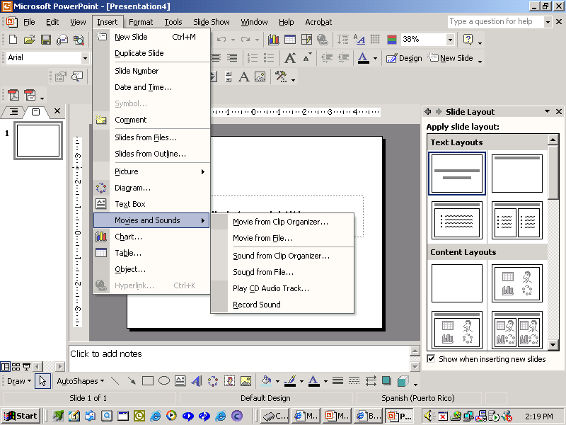
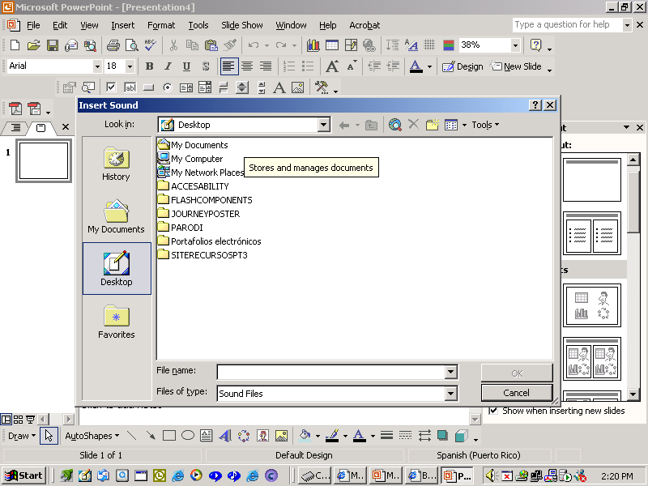
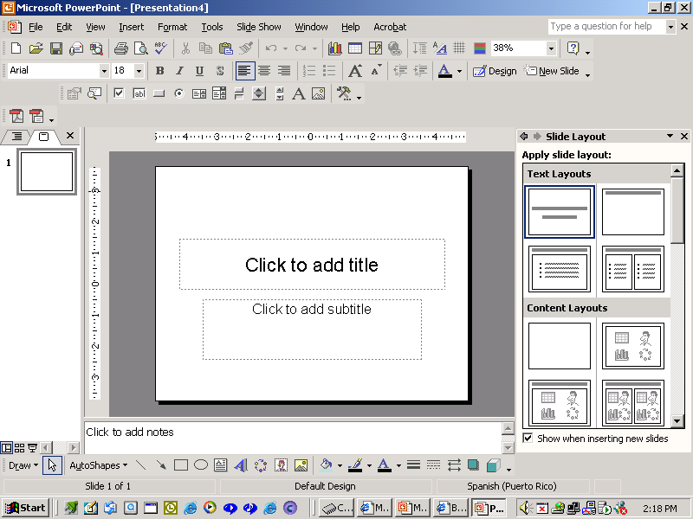
Inserción de Audio en PowerPoint

Slide 10
Animaciones
Video
Animaciones
Transiciones

Slide 11
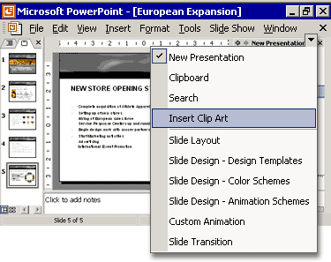
Inserción de Dibujos

Slide 12
Inserción de Imágenes

Slide 13
Créditos, Recursos y Referencias
http://www.microsoft.com/office/powerpoint/sitemap.asp

